Slide 1
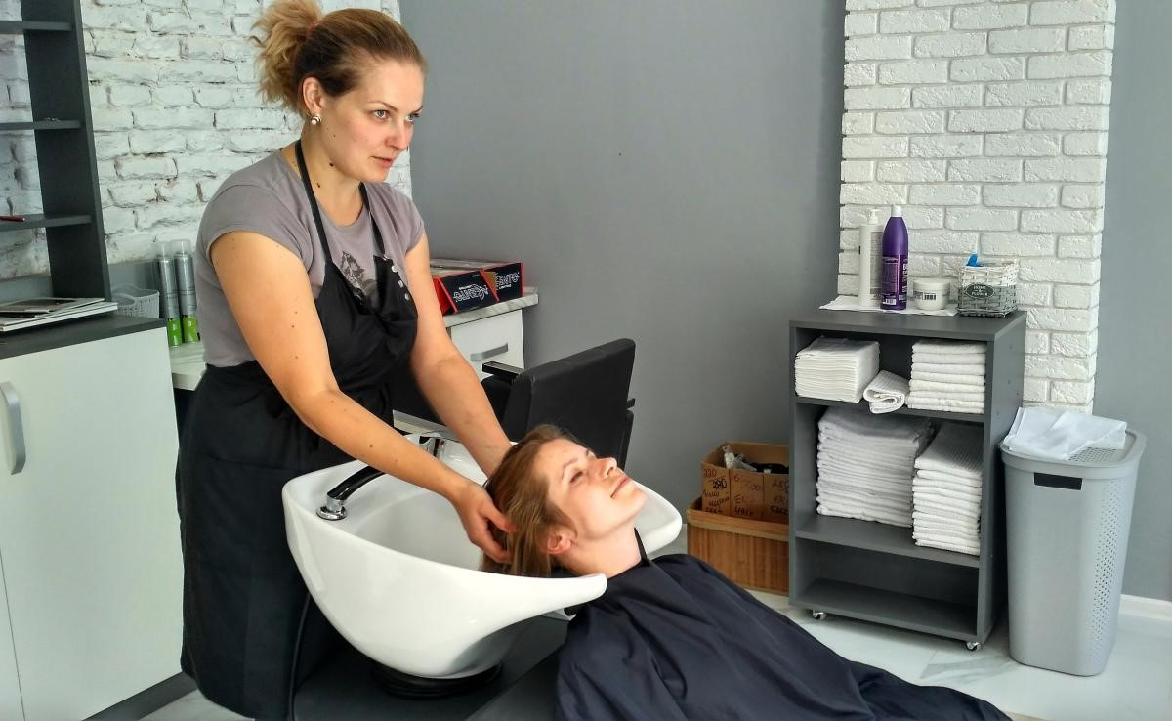
Kerotin yordamida soch tekislash
Kerotin yordamida soch tekislash uchun eng avvalo sochlar maxsus shampun yordamida yaxshilab yuviladi

Slide 2
2)Sochlar yaxshilab yuvilgach sochlar nam xolatga yetguncha fen yordamida quritiladi

Slide 3
3)Sochlar quritilgach 6 qism (zonalarga) bulinadi

Slide 4
Zonaga bulingan sochlarga keratin surtiladi

Slide 5
Keyin surtilga suyuqlik utujok yordamida qusitiladi

Slide 6
Bosh yana birbor yuviladi bunda keratin 3 balzami ishladiladi

